Slide 1
এই স্লাইডটি সম্মানিত শিক্ষকমণ্ডলীর জন্য, বিধায় স্লাইডটি হাইড করে রাখা হয়েছে।
এই কন্টেন্টটি শ্রেণি কক্ষে উপস্থাপনের সময় কিছু নির্দেশনা প্রয়োজনীয় স্লাইডের slide note এ সংযোজন করা হয়েছে। আশা করি সম্মানিত শিক্ষকমণ্ডলী পাঠটি উপস্থাপনের পূর্বে উল্লেখিত note দেখে নিবেন। এছাড়াও শিক্ষকমণ্ডলী প্রয়োজনবোধে তার নিজস্ব কৌশল প্রয়োগ করতে পারবেন ।

Slide 2



Slide 3
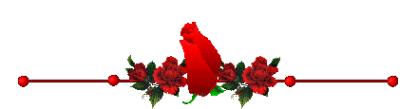
আজকের পাঠে সবাইকে
স্বাগতম

Slide 4
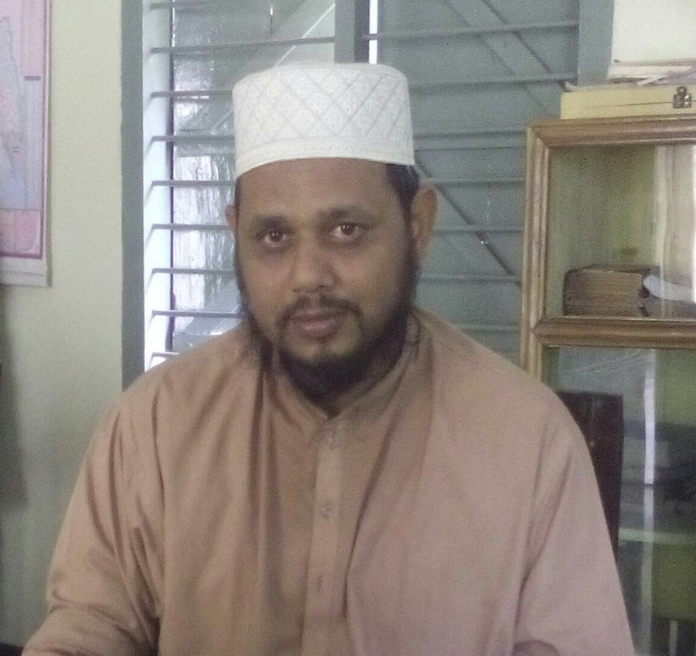


পরিচিতি
মুহাম্মদ শাহ্‌ জাহান কুতুবী
শিক্ষক
আধুনগর ইসলামিয়া ফাজিল মাদ্‌রাসা
লোহাগাড়া ,চট্টগ্রাম ।
ইমেইল: mdshahjahankutuby@gmail.com

Slide 5
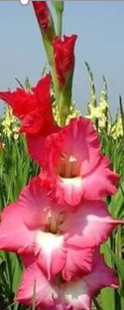




চলো, কিছু চিত্র দেখি-

Slide 6

পাঠ পরিচিতি
প্রধান
চারজন
ফেরেশতা
বিষয় : আল আকায়েদ ওয়াল ফিকহ
শ্রেণীঃ ২য় শ্রেণী
অধ্যায়ঃদ্বিতীয় অধ্যায়
প্রধান চার জন ফেরেশতা ।

Slide 7

শিখনফল
এ পাঠ শেষে শিক্ষার্থীরা-------
ফেরেশতার পরিচয় বলতে পারবে।
ফেরেশতার দায়িত্ব কি তা বর্ণনা করতে পারবে।
প্রধান চার ফেরেশতার নাম ও কাজ ব্যাখ্যা করতে পারবে।

Slide 8
ফেরেশতার পরিচয়ঃ
ফেরেশতা শব্দটি ......
ফার্সি শব্দ
ملك
ملائكة
আরবিতে...
বহুবচনে

Slide 9


ফেরেশতা
ফেরেশতাগণ নূরের তৈরী।
আলো
বিশেষ জাতি
ফেরেশতা
ফেরেশতাগণ আল্লাহর সৃষ্টি এক বিশেষ জাতি ।

Slide 10

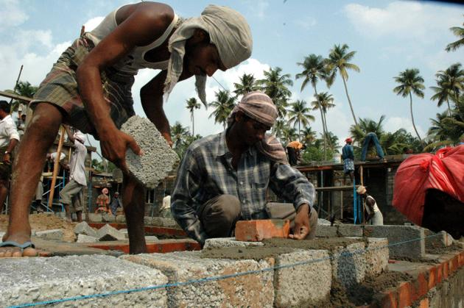
ফেরেশতা
মহান আল্লাহ তায়লা ফেরেশতাগণকে বিভিন্ন কাজে নিয়োজিত রেখেছেন ।

Slide 11
ফেরেশতা
অবাধ্য হন না
ফেরেশতাগণ সব সময় মহান আল্লাহ তায়লার আদেশ মেনে চলেন ।কখনো তাঁর অবাধ্য হন না ।

Slide 12

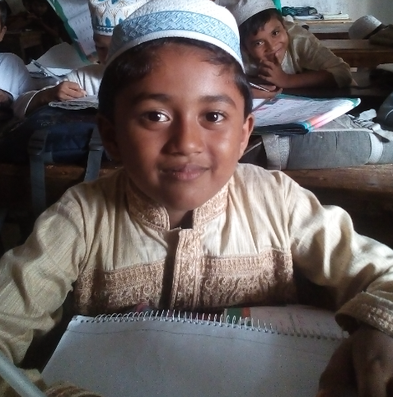
একক কাজ
সময়
৫ মিনিট
ফেরেশতার পরিচয় লিখ ।

Slide 13
প্রধান চারজন ফেরেশতার নাম ......
হযরত জিবরাইল (আঃ)
হযরত মিকাইল (আঃ)
হযরত আযরাইল (আঃ)
হযরত ইসরাফিল (আঃ)

Slide 14
প্রধান চারজন ফেরেশতার নাম ও কাজ
1.আল্লাহর হুকুম আহকাম
নবি-রাসুলগণের নিকট পৌছান ।
২.আল্লাহর আদেশে সকল জীবের
রিজিক বন্টন করে থাকেন ।

Slide 15
3. আল্লাহর আদেশে সকল জীবের
রুহ কবজ করেন ।
4.সিংগা মুখে আল্লাহর হুকুমের অপেক্ষা আছেন । আল্লাহর
আদেশেতিনি সিংগাই ফুঁ দিলে কিয়ামত শুরু হবে ।

Slide 16
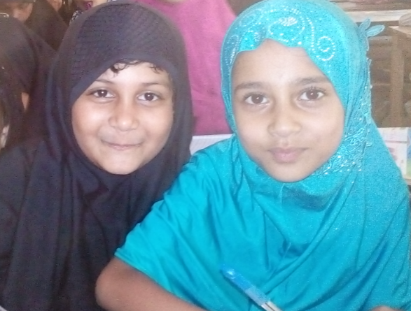
জোড়ায় কাজঃ
সময়
৫ মিনিট
চারজন ফেরেশতার নাম ও কাজ কি ? লিখ ।

Slide 17

মূল্যায়নঃ
ফেরেশতা কি শব্দ ?
ফেরেশতা কিসের তৈরী ?
ফেরেশতার সংখ্যা কত ?
হযরত জিবরাইল (আঃ) এর কাজ কি ?
হযরত ইসরাফিল (আঃ) এর কাজ কি ?

Slide 18
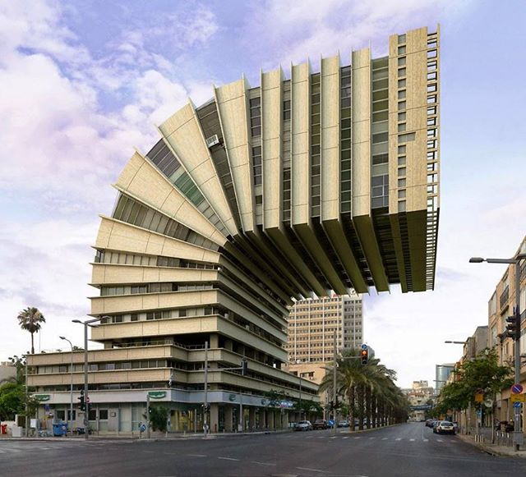

বাড়ির কাজ
প্রধান চারজন ফেরেশতার নাম ও কাজ লিখ ?

Slide 19
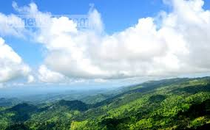
নীতিবাক্য
ফেরেশতাগণ আল্লাহর সৃষ্টি এক বিশেষ জাতি ।
সর্ব আবস্থায় আমরা তাদের প্রতি ঈমান রাখব ।

Slide 20
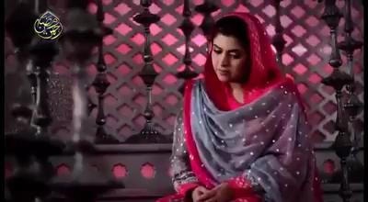
এসো একটি ভিডিও দেখি ও শুনি

Slide 21
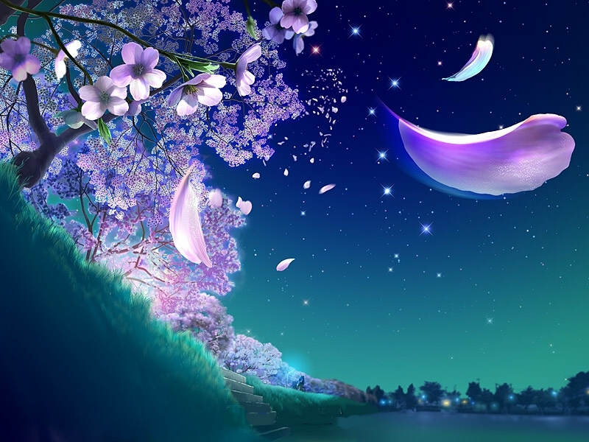
ধন্যবাদ সবাইকে

